Slide 1


Slide 2
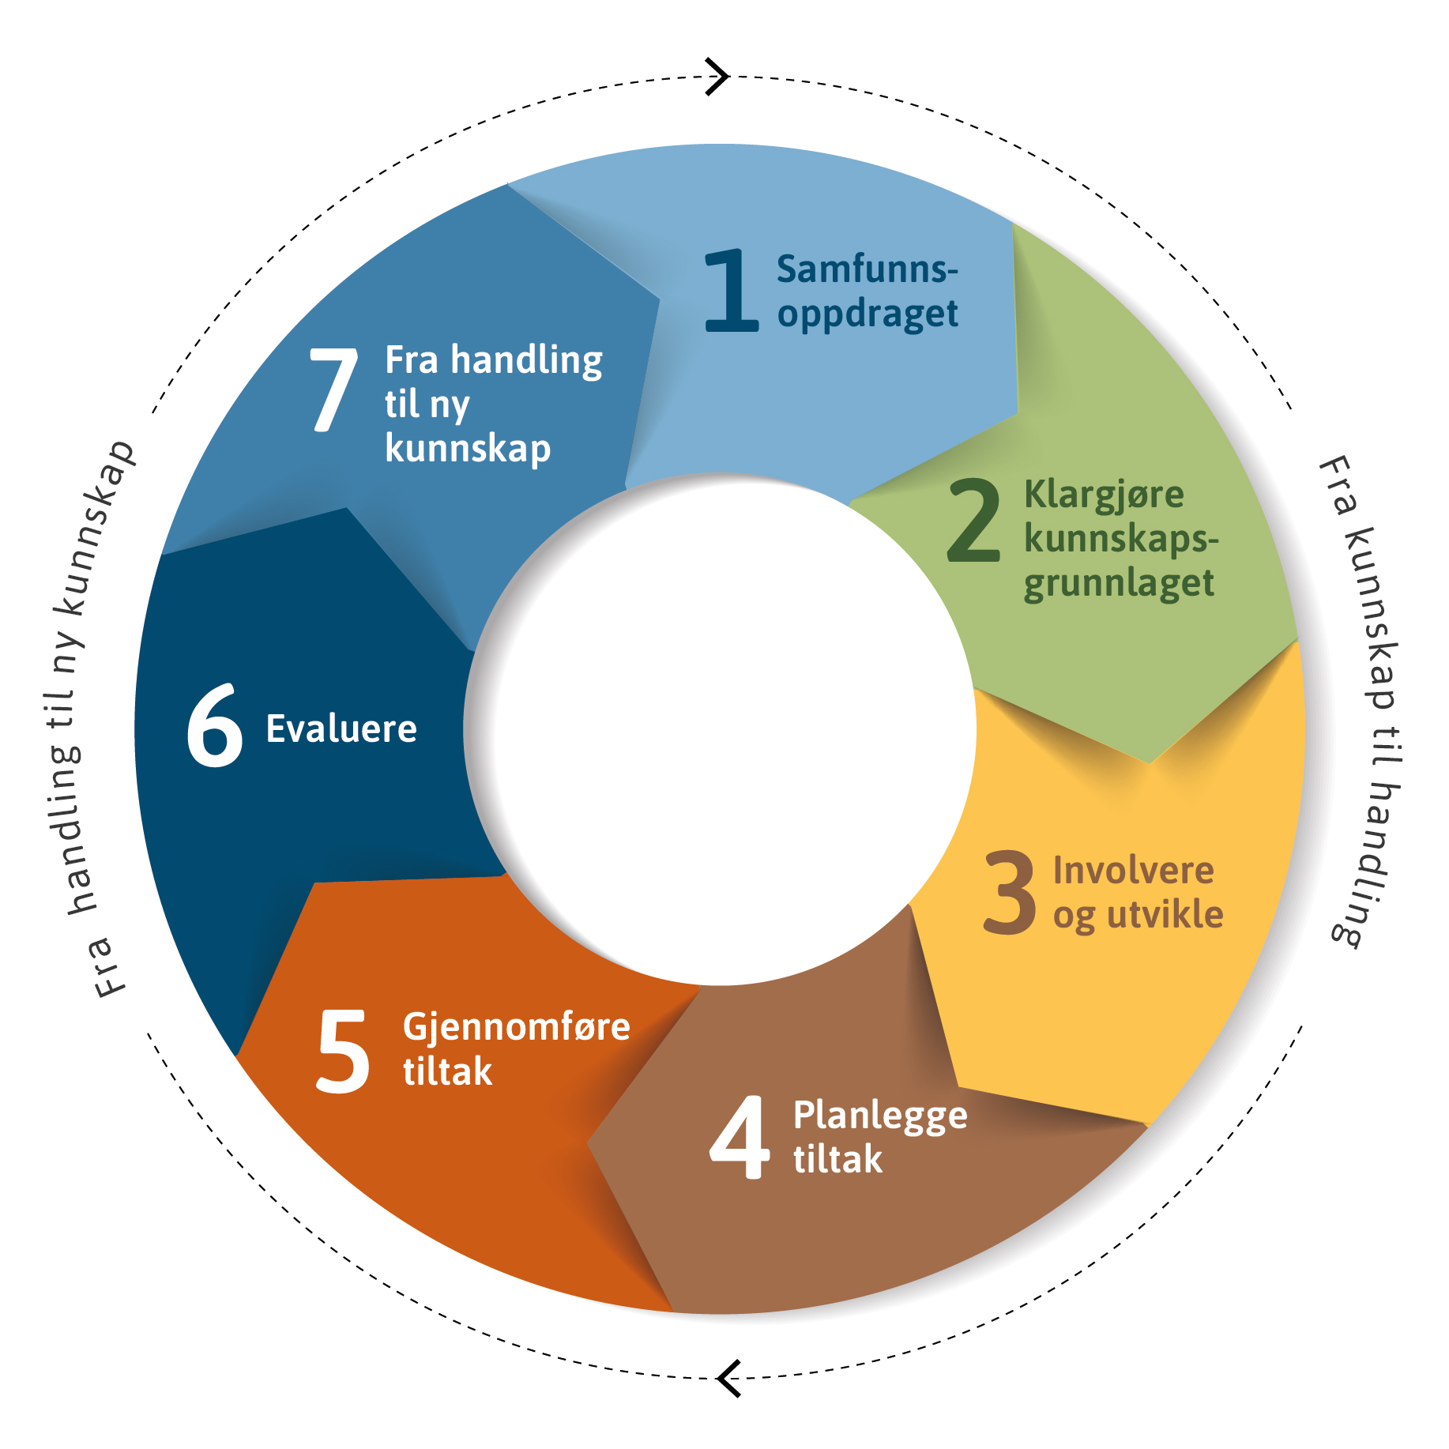
Aktørene
Innbyggerne, politikerne,
forvaltningen,
frivilligheten, næringslivet og forskerne

Slide 3

STEG 1
Samfunnsoppdraget
ANBEFALT PROSESS
Skaff oversikt over helsetilstand og påvirkningsfaktorer for helse
Forankre folkehelsearbeidet i plan- og styringssystemet
Lag strategier for medvirkning og deltakelse
Lag en strategi for samhandling på tvers
Sjekkliste
Du har oversikt over helsetilstand og påvirkningsfaktorer i kommunen.
Folkehelse er forankret i kommunens planer.
Kommunen har etablert arenaer for medvirkning og metoder for å få fram alle syn i samfunnsplanleggingen.
Arbeidet med folkehelse er lagt opp slik at det kan drives på tvers av sektorer og politikkområder.

Slide 4

STEG 2
Klargjøre kunnskaps-
grunnlaget
Skaff oversikt over hvilken kunnskap som skal legges til grunn for beslutningene
Lag rutiner for innhenting av kunnskap
Skap felles forståelse av utfordringsbildet
Kommunen har etablert klare rutiner for innhenting av beste tilgjengelige kunnskap.
Aktørene har felles forståelse for utfordringsbildet i kommunen.
ANBEFALT PROSESS
Sjekkliste

Slide 5

STEG 3
Involvere og utvikle
Søkekonferanse
Gjennomføring dag 1: Idéutvikling
Gjennomføring dag 2: Prioritering
Hva er aktuelt tema for konferansen i din kommune?
Hvem kan være aktuelle deltakere?
Hvem er aktuelle innledere?
Hvem bør lede prosessen?
Hvem skal koordinere det videre arbeidet?
ANBEFALT PROSESS
Sjekkliste

Slide 6
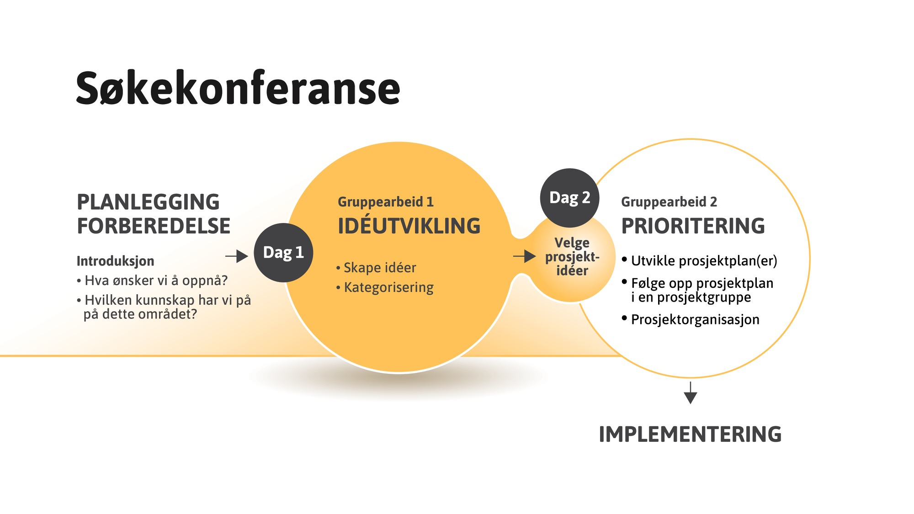

Slide 7

STEG 4
Planlegge tiltak
Følg opp idédugnaden
Oppdater kunnskapsgrunnlaget
Lag en tiltaksplan
Lag en kommunikasjonsplan
Aktørene er enige om kunnskapsgrunnlag og begrep.
Det er inngått forpliktende samarbeid mellom aktørene.
Arbeidet er organisert ut fra målene som skal nås.
Måten tiltaket skal gjennomføres på, er grundig beskrevet.
Det er lagt en plan for hvordan tiltaket skal kommuniseres.
ANBEFALT PROSESS
Sjekkliste

Slide 8

STEG 5
Gjennomføre tiltak
Oppdater status
Gjennomføring av tiltaket
Beskriv og dokumenter
Viktige forutsetninger for gjennomføring er på plass.
Gjennomføringen er godt koordinert og planlagt på tvers av fag og sektorer.
Det er etablert gode rutiner for beskrivelse og dokumentasjon.
ANBEFALT PROSESS
Sjekkliste

Slide 9

STEG 6
Evaluere
Planlegg evalueringen
Velg riktig evalueringsform
Identifiser utfordringer i evalueringsarbeidet
Lag en evalueringsrapport
Det er utarbeidet en praktisk plan for gjennomføring av evalueringen.
Kommunen har tatt stilling til hvilken type evaluering som bør gjøres.
Resultatet av evalueringen er samlet og organisert i én eller flere evalueringsrapporter.
ANBEFALT PROSESS
Sjekkliste

Slide 10

STEG 7
Fra handling til ny kunnskap
Sorter den nye kunnskapen som kommunen har skaffet seg
Gjør den nye kunnskapen kjent
Ta ny kunnskap inn i plan- og styringsarbeid
Kommunen har oversikt over hvilken ny kunnskap den har
tilegnet seg gjennom de seks første stegene i modellen.
Den nye kunnskapen er godt kjent for ledelsen i kommunen.
Arbeidsmetoden i Trøndelagsmodellen for folkehelsearbeid
er synlig i kommunens plan- og styringssystem.
ANBEFALT PROSESS
Sjekkliste

Slide 11
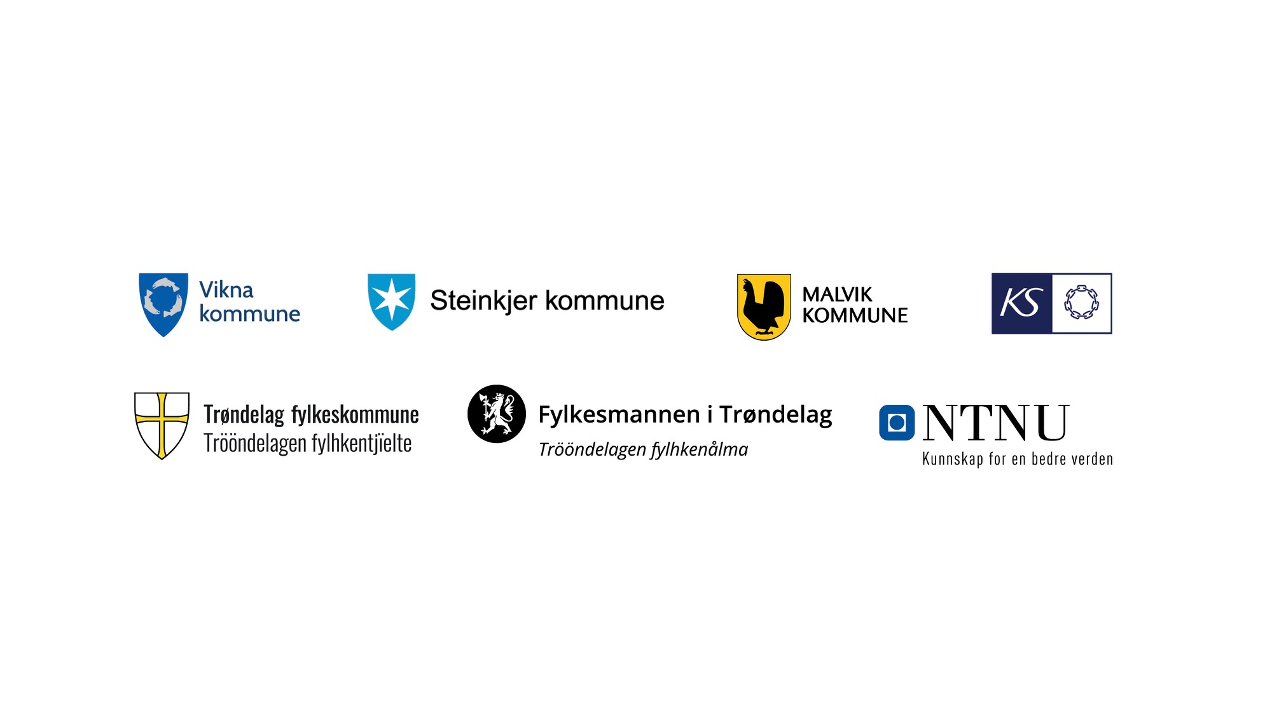

Slide 12


